Slide 1
La ville de Lahti

Slide 2
L'information de base
Lahti est une ville en Finlande comptant 119 341
Habitants, étant la huitième plus grande ville du pays
Lahti existe depuis 1878 et est devenu ville en 1905
La superficie de Lahti est 517 km²
Lahti est situé à environ 100 kilomètres au nord de la capitale, Helsinki

Slide 3
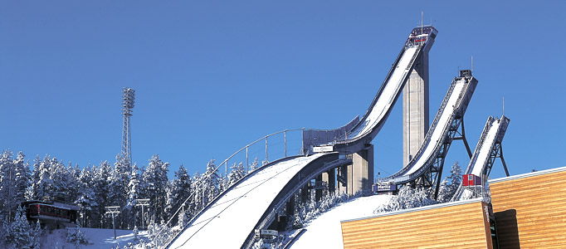
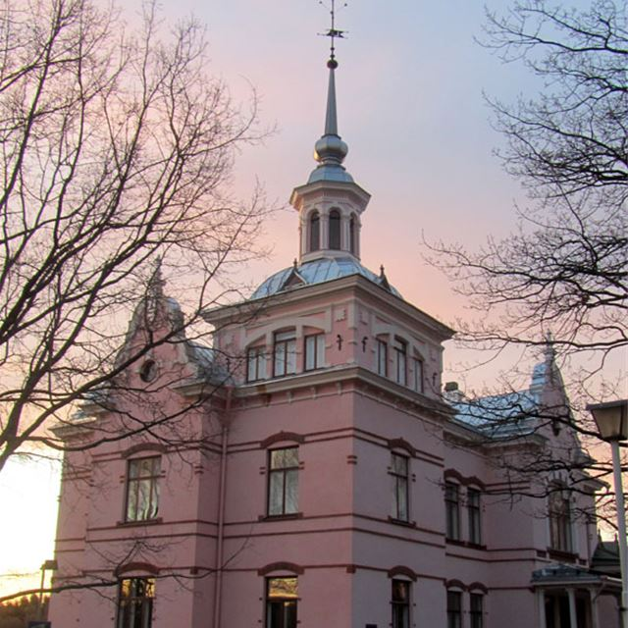
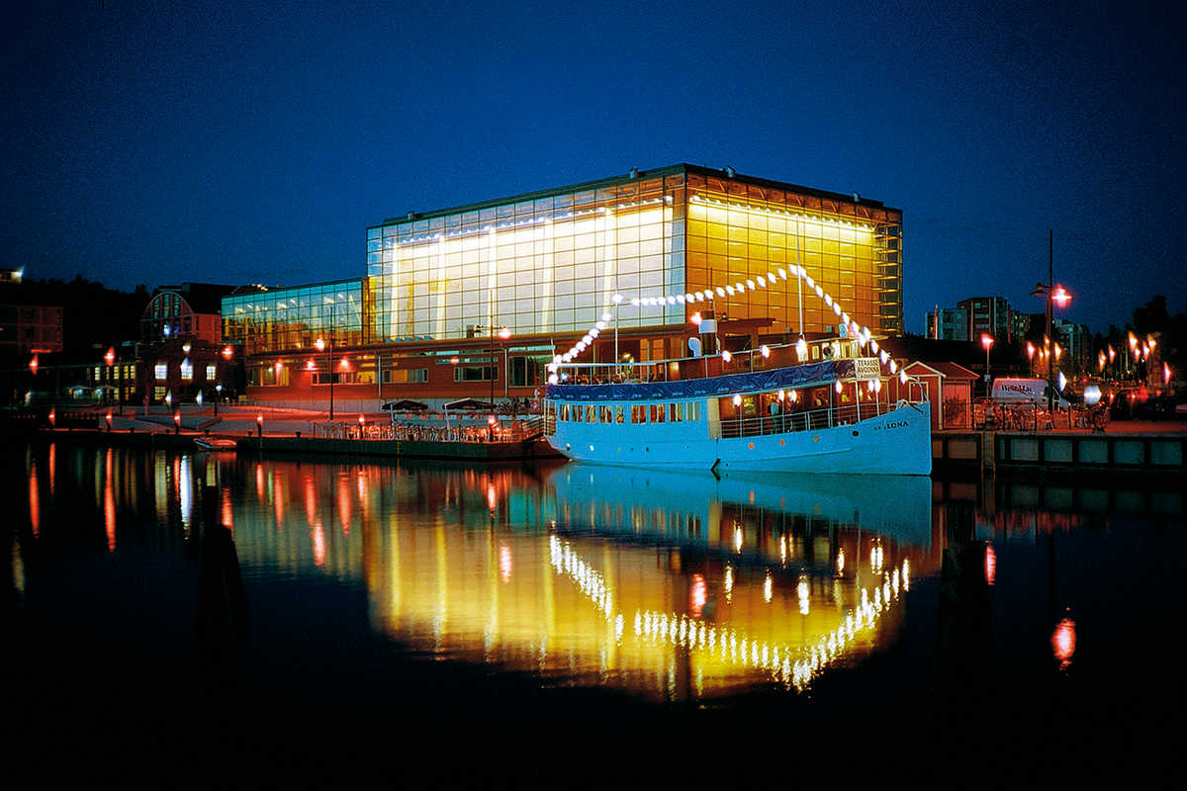
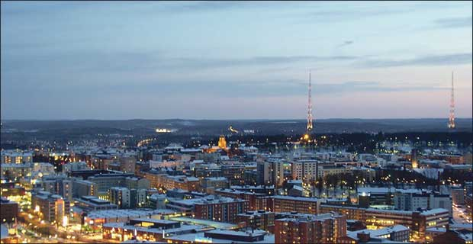
à voir
Beaucoup de musées par exemple une pinacothèque
Tremplins
Port
Belles églises

Slide 4
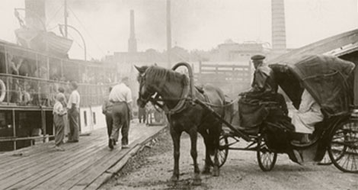
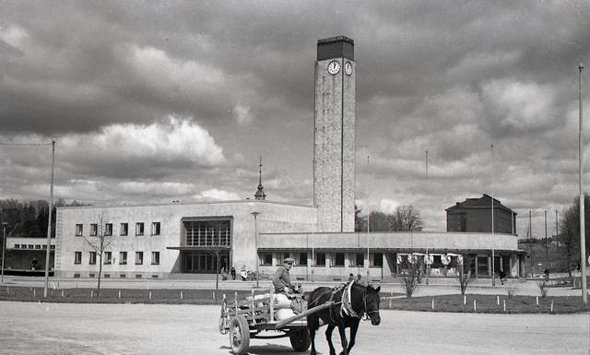
Histoire de Lahti
Habité déjà il y a 9000 ans
A l´origine un village faisant partie de la commune de Hollola
Un remarquable marché au 17e siècle
Chemin de fer et industrie au 19e siècle
Fondé le 16 novembre 1905

Slide 5
Culture de rue
Un grand nombre de voiturettes, la nourriture de rue, par exemple "lihamuki", font partie de la culture de rue à Lahti

